Slide 2

小朋友们，你们自己的生日是什么时候吗？
喜欢过生日吗？为什么？

Slide 3
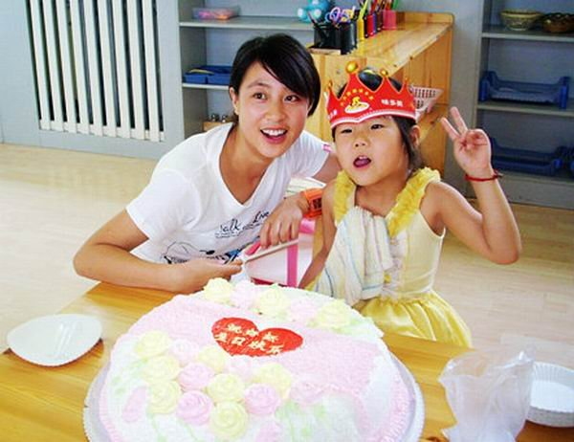

Slide 5

铃声响了，开始上课。
我问同学们：“爸爸妈妈知道你的生日在哪一天吗？”
“知道！”孩子们异口同声地回答。
“生日那天，爸爸妈妈向你们祝贺吗？”
“当然祝贺了！”又是一片肯定的回答声。
“‘知道的’‘祝贺的’请举手！”
他们骄傲地举起了手，有的还神气十足地左顾右盼。
“把手举高，老师要点数了！”我提高了声音。“啊，这么多啊！”
我的情绪迅速地传染给了他们，他们随着我一起点起数来“15、16、17……”越点越多，越点越兴奋，声音越来越响，前排的孩子都回过头往后看，几个男孩子索性站了起来，我也不阻止他们。几乎所有的孩子都在快乐地交谈，谈的内容当然是生日聚会、生日礼物、父母祝福……
孩子们会感受爱了，但这不够。我想去寻找蕴藏在他们心灵深处的、他们自己还没有意识到的极为珍贵的东西。我接着问：
“你们中间有谁知道爸爸妈妈的生日，请举手！”
霎时，教室里安静下来。我把问题重复了一遍，教室里依然很安静。过了一会儿，几位女同学沉静地举起了手。
“向爸爸妈妈祝贺生日的，请举手！”教室里寂静无声，没有人举手，没有人说话。孩子们沉默着，我和孩子们一起沉默着……
他们感到了我的期待。刚才追逐我的目光，此刻全躲开了。他们有的低着头，有的望着窗外，所有人都沉默不语。
沉默了足足一分钟，我悄悄地瞥了一下这些可爱的孩子们－－他们的可爱恰恰在那满脸的犯了错误的神色之中。我的语气缓和下来，轻轻地问：“怎么才能知道爸爸的生日呢？”像获得赦免一样，那一双双躲闪的目光又从四面八方慢慢地回来了。先是一两声，继而就是七嘴八舌了：“问爸爸！”“不，问外婆！”“自己查爸爸的身份证！”教室里又热闹起来，只是与沉默前的热闹已经不一样了。
结束这堂课时，我给孩子们提了个建议：“为了给父母一份特别的惊喜，你最好用一种不被父母察觉的方式了解他们的生日，而祝贺的方式可以是多种多样的，但记住一点，只要你表达了自己的爱，再稚拙的礼物他们也会觉得珍贵无比的。”
不久，学校召开家长会，那些爸爸妈妈不约而同地说道：“我那小家伙真懂事了呢！”“他祝我生日快乐！”“他送了我礼物！”“他给我写信叫我不要烦恼！”“他会体贴人了！”……
啊，我真快活！这一片沉默给了我多大的享受啊！在沉默中，这些小家伙终于懂得要回报父母对自己的爱了。

